Slide 1
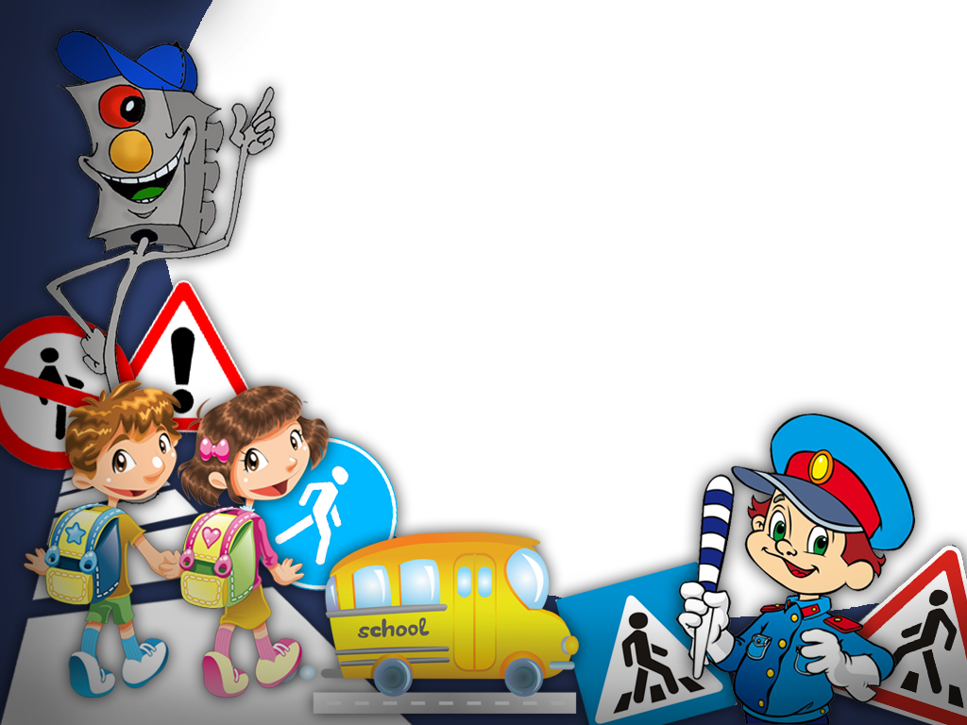
МАДОУ детский сад № 26 г. Ивделя
Интерактивная игра
«Азбука дорожных знаков для детей
старшей группы»
Выполнили: Чеклецова Т.В., Булычева Н.В.
Ивдель 2020 г.

Slide 2

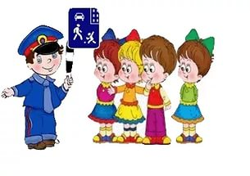
Мы - важные знаки,
Дорожные знаки.
На страже порядка стоим.
Вы правила знайте
И их соблюдайте,
А мы вам помочь поспешим.

Slide 3

Сколько сигналов имеет светофор для пешеходов?
1
2
3
Выбрав ответ, укажите на нужную цифру

Slide 4



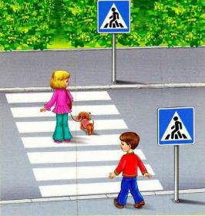


Всем знакомые полоски,
Знают дети, знает взрослый, На ту сторону ведет...
Найди знак «Пешеходный переход»

Slide 5


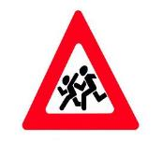
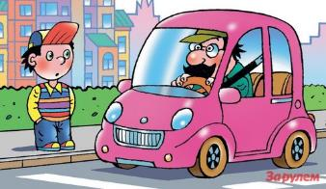

Эй, водитель осторожно!
Ехать быстро невозможно.
Знают люди все на свете-
В этом месте ходят дети!
Найди знак «Осторожно дети!»

Slide 6




На какой сигнал светофора можно переходить дорогу?
1
2
3
Выбери правильный сигнал

Slide 7



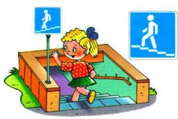

Если транспорт тут и там,
Перейти так сложно нам!
Пусть на помощь здесь придет
Нам подземный переход!
Найди знак «Подземный переход»

Slide 8
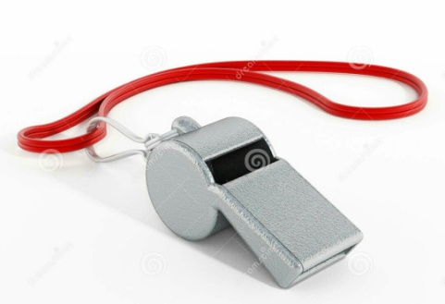

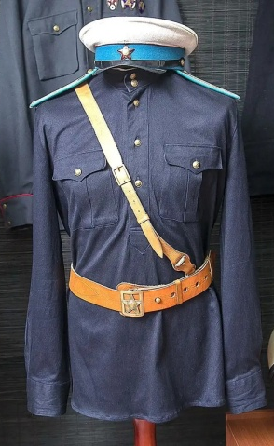
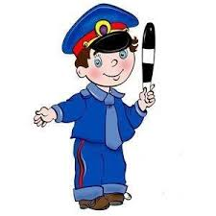
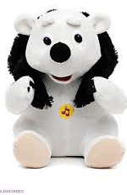


Что понадобиться регулировщику на дороге?

Slide 9


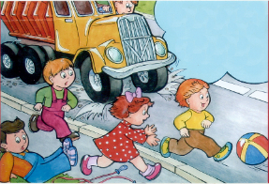
В дождь и в ясную погоду
Здесь не ходят пешеходы.
Говорит им знак одно:
«Вам ходить запрещено!»

Slide 10
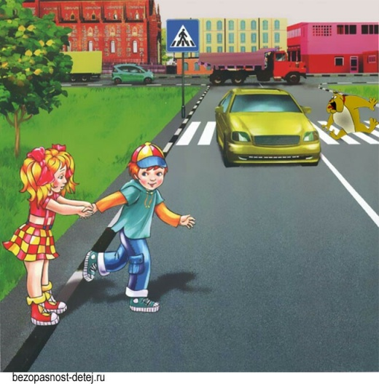
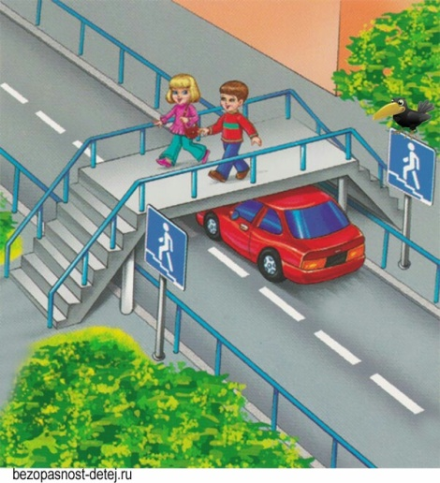
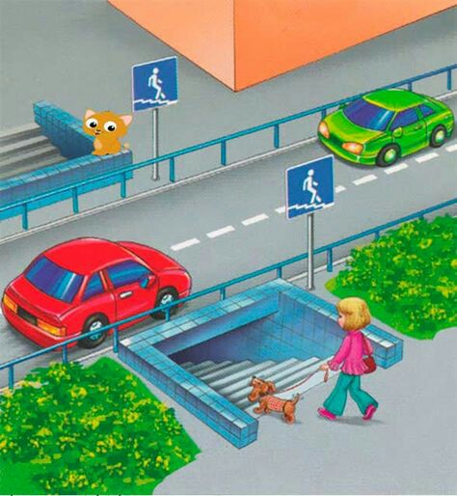
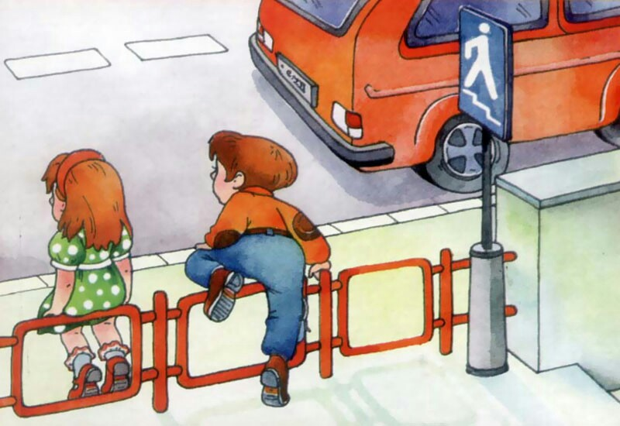
Выберете правильный ответ, где можно переходить дорогу.
1
2
3
4

Slide 11
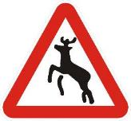
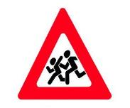

«Знак дорожные работы»
Чинит здесь дорогу кто-то
Скорость сбавить нужно будет,
Там ведь на дороге люди
3
2
1
4

